Slide 1




UNIVERSIDAD NACIONAL EXPERIMENTAL DE GUAYANA
VICERRECTORADO ACADÉMICO
COORDINACIÓN GENERAL DE PREGRADO
PROYECTO DE CARRERA: INGENIERÍA INDUSTRIAL
UNIDAD CURRICULAR: INGENIERÍA DEL AMBIENTE
SECCIÓN 1
CALIDAD DEL AGUA
PROFESORA:
ARLENIS CRESPO
ALUMNO:
SAMUEL GÓMEZ C.I: 31.275.075
CIUDAD GUAYANA, FEBRERO 2025

Slide 2

OBJETIVOS
  Comprender el proceso de purificación del agua
  Analizar la eficacia de diferentes métodos de filtración
  Evaluar la calidad del agua purificada
  Desarrollar habilidades científicas

Slide 3
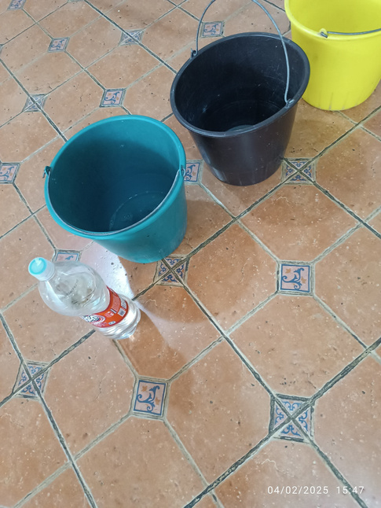
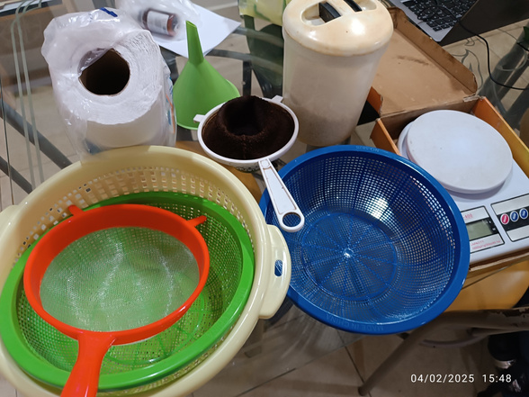
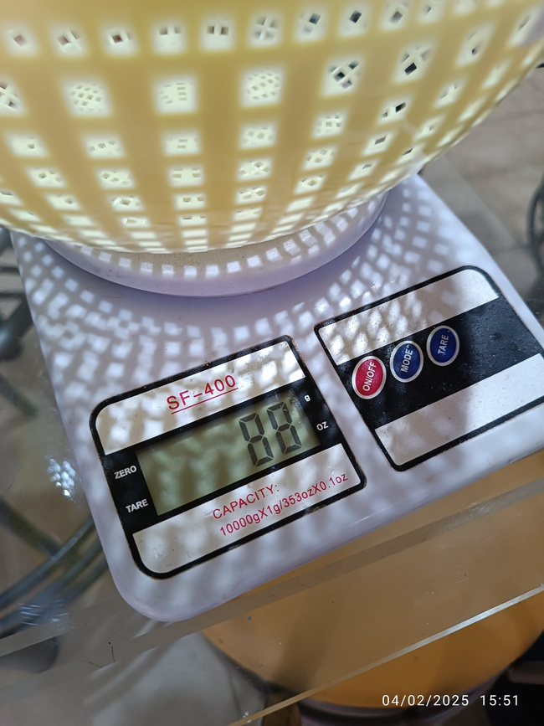
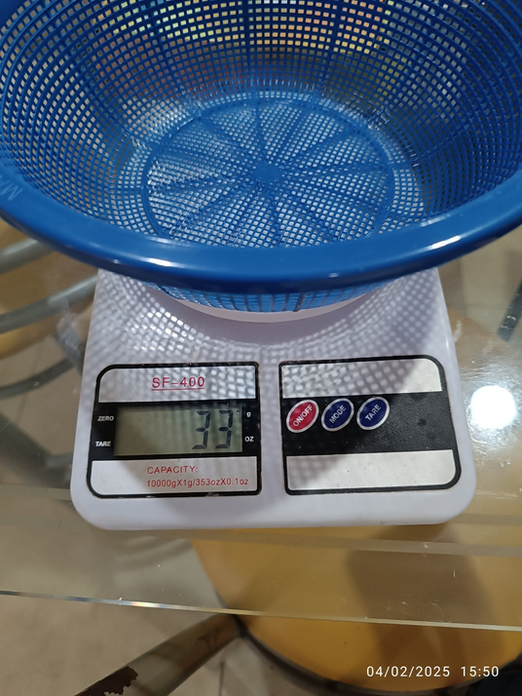
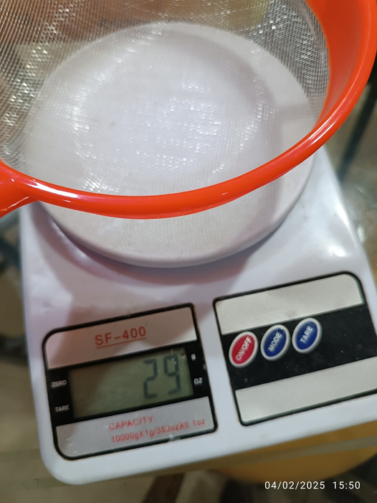
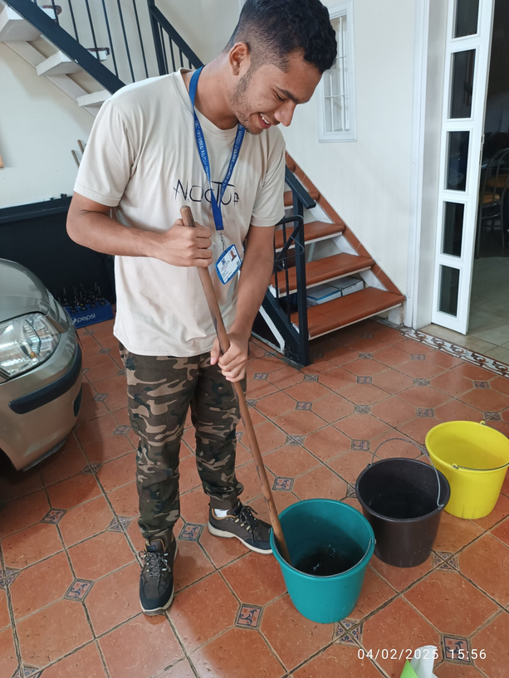
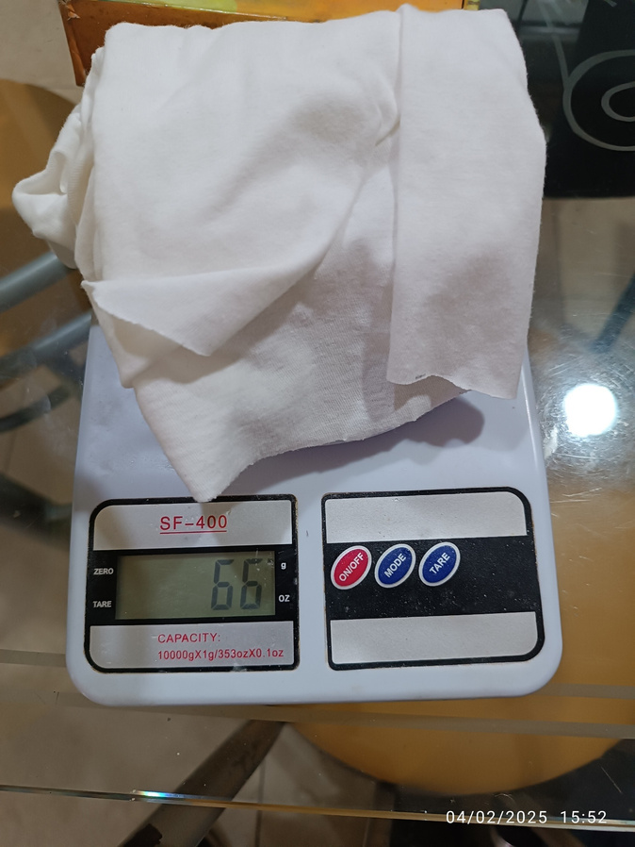
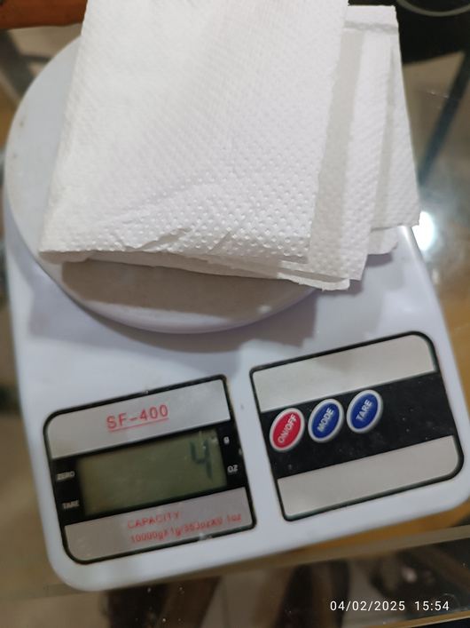


EXPERIMENTO 1:
MATERIALES PARA LA REALIZACIÓN:
PESOS DE LOS FILTROS
Peso del filtro 1 (88g)
Peso del filtro 2 (33g)
Peso del filtro 3 (29g)
MEZCLA DE AGUA RESIDUAL
Peso del filtro de tela (66g)
Peso del filtro de papel (4g)

Slide 4

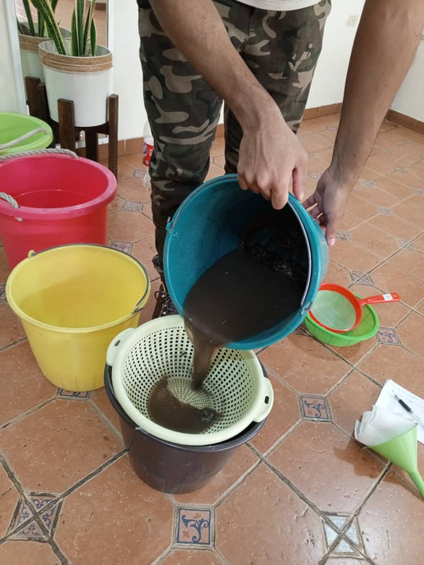
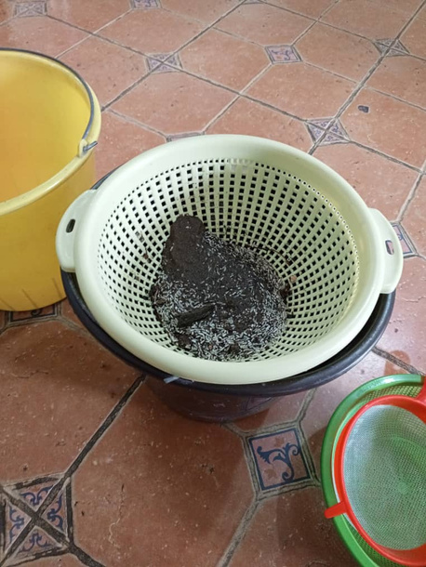
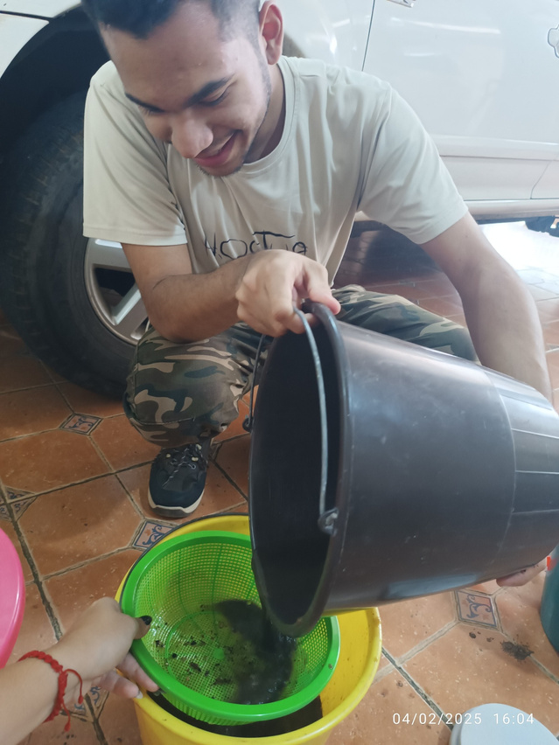
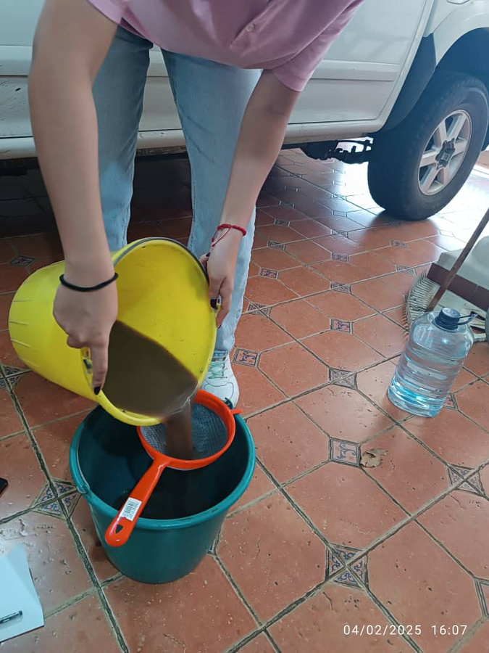
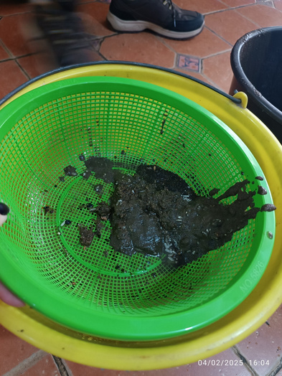
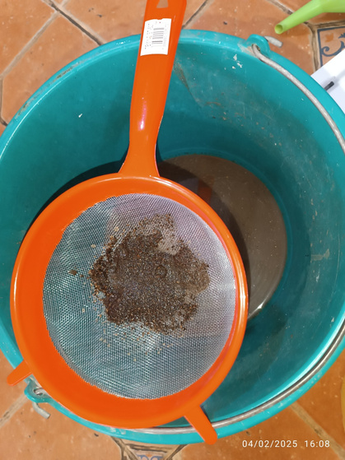
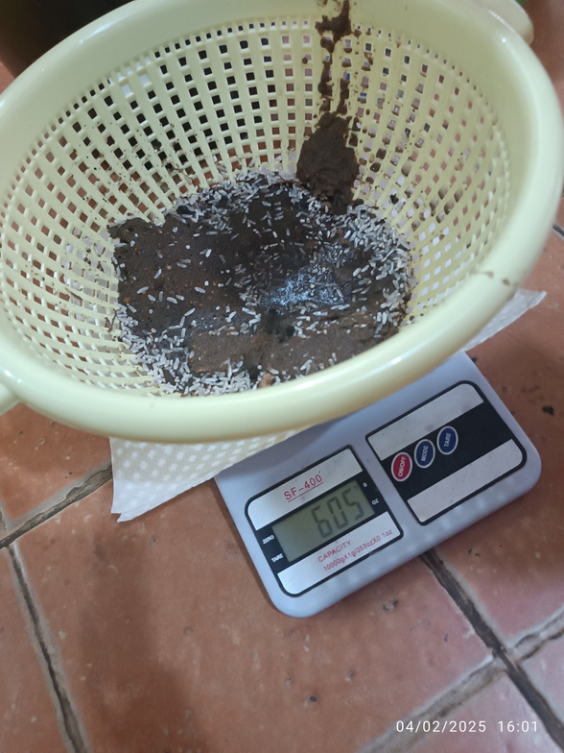

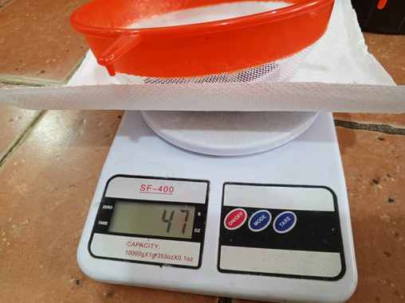
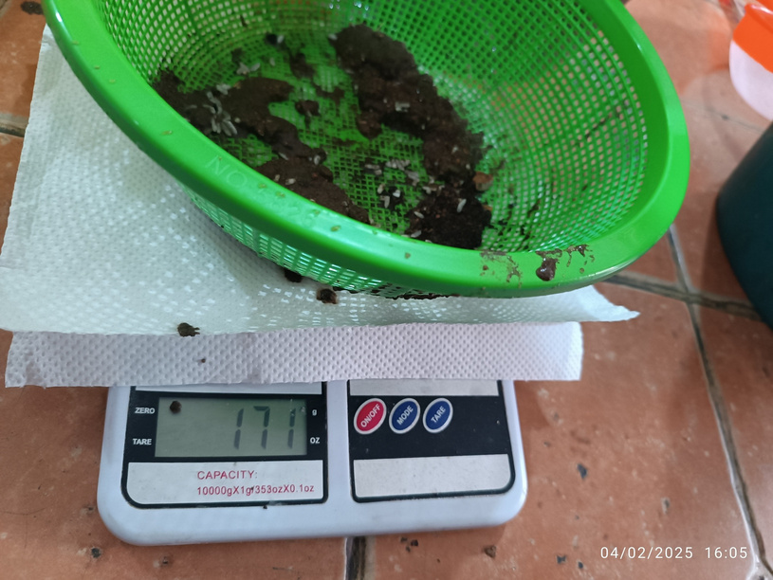
FILTRADO
FILTRO 1
RESIDUOS
FILTRO 2
FILTRO 3
RESIDUOS
RESIDUOS
Peso del filtro 1 (605g)
Peso del filtro 3 (47g)
Peso del filtro 2 (171g)

Slide 5
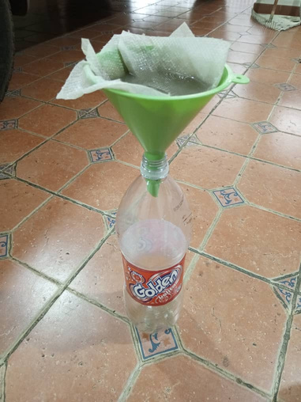
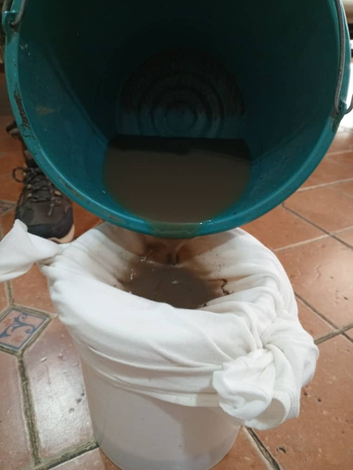
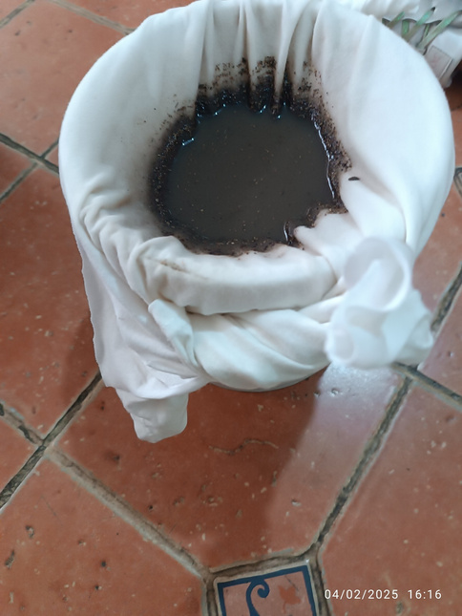
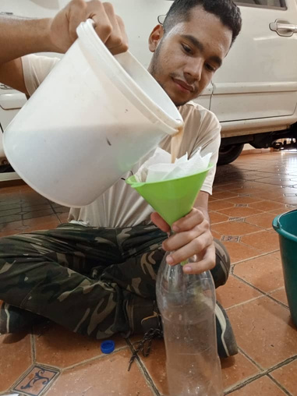
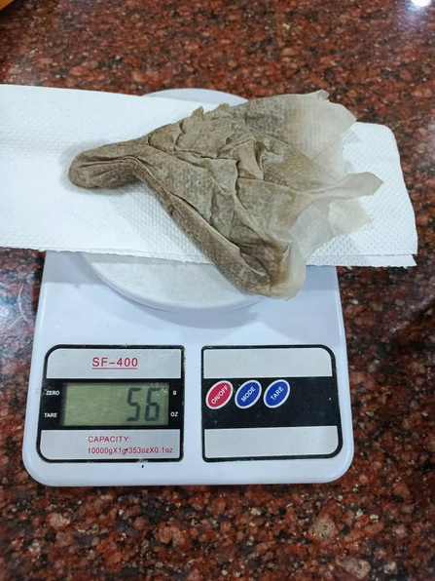
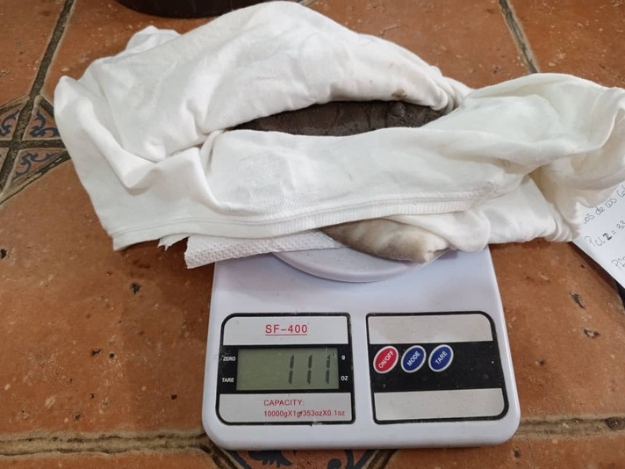
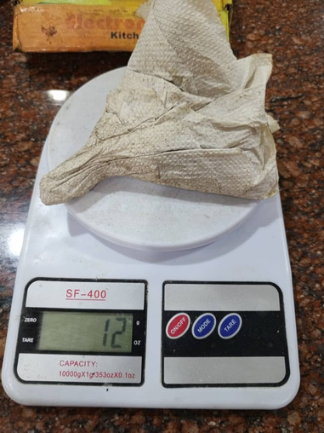
FILTRO DE TELA
FILTRO DE PAPEL
RESIDUOS
RESIDUOS
Peso del filtro de papel (mojado 56g)
Peso del filtro de tela (111g)
Peso del filtro de papel (seco 12g)

Slide 6
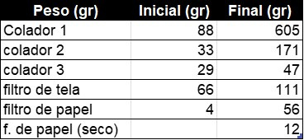
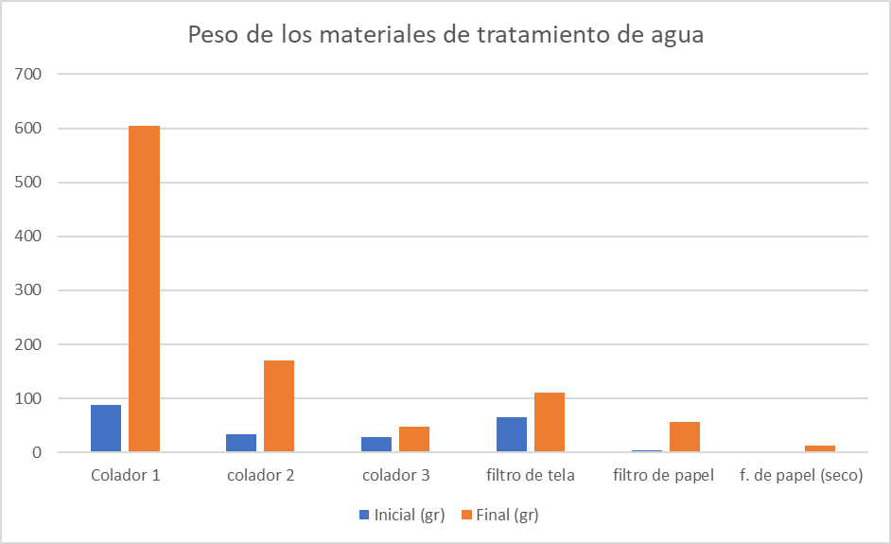
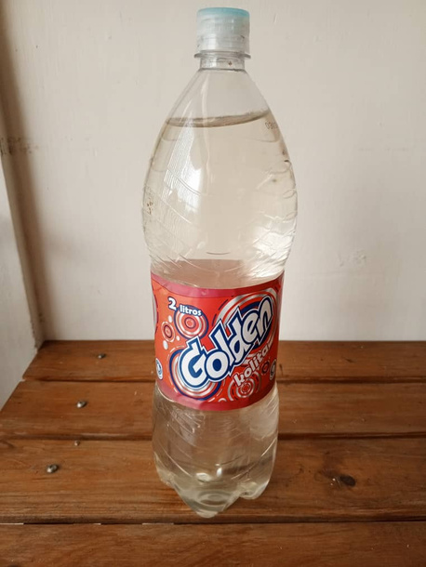
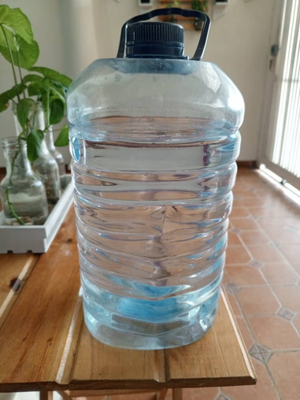
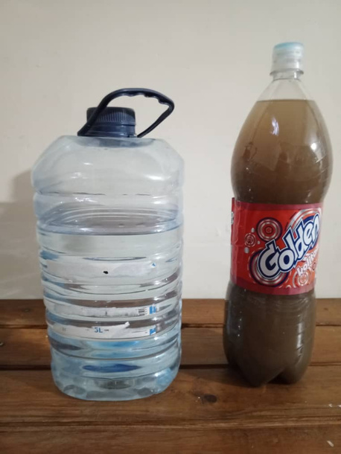
RESULTADOS
AGUA POTABLE
AGUA COMERCIAL
COMPARACIÓN

Slide 7
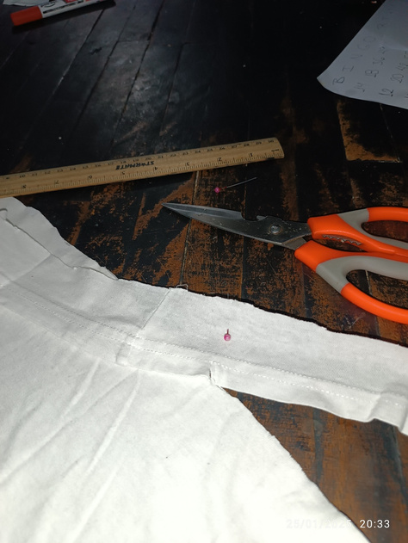
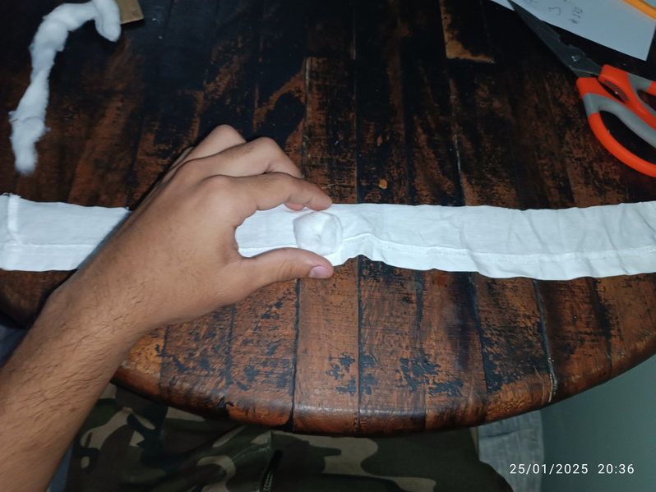
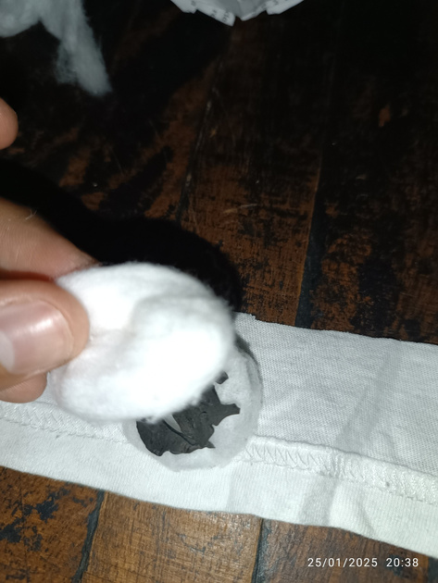
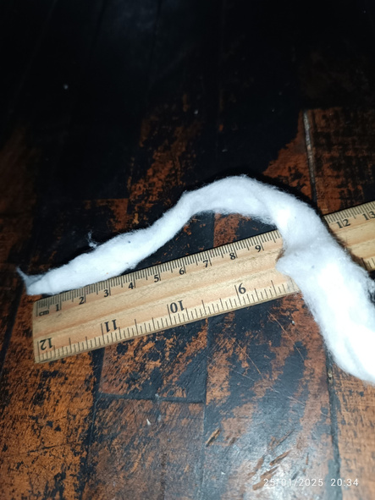
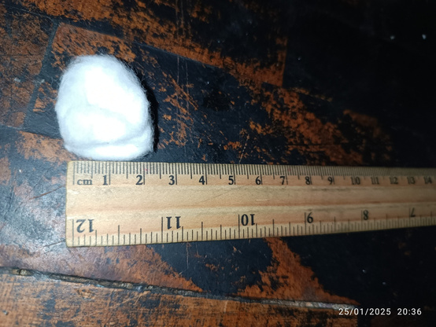
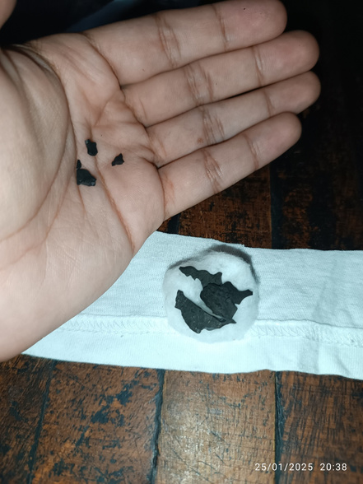
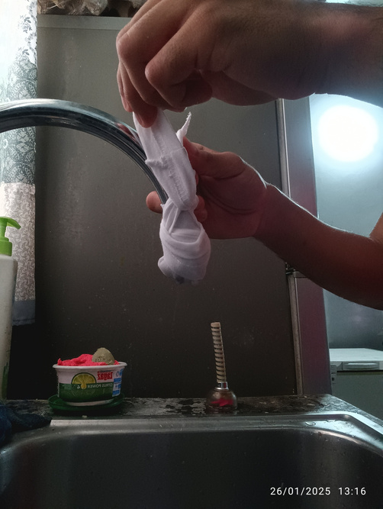
EXPERIMENTO 2:
PREPARACIÓN
Corte de tela de 50x5cm
Primera capa
Tercera capa
Corte de algodón de 2x2cm
Segunda capa
Filtro colocado

Slide 8
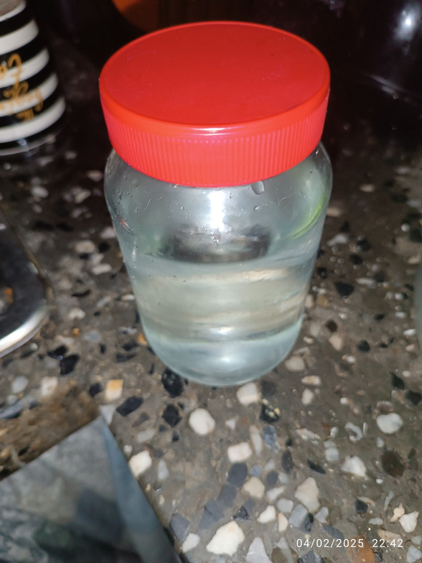
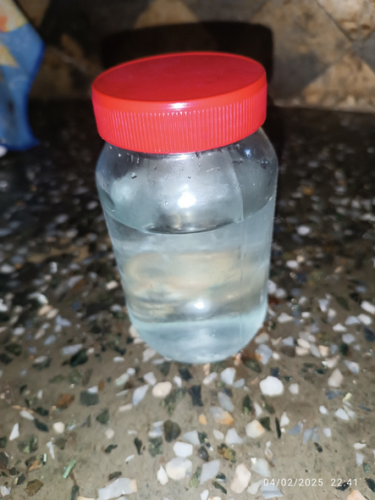
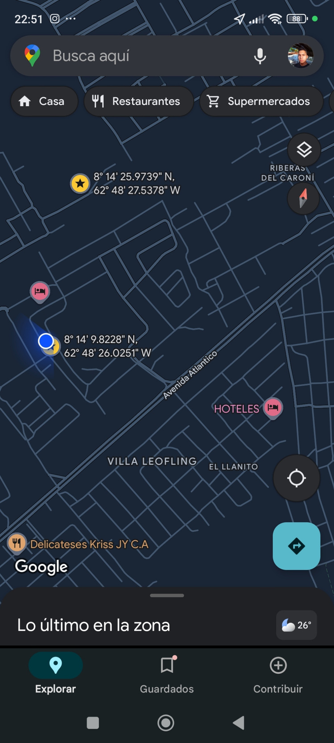
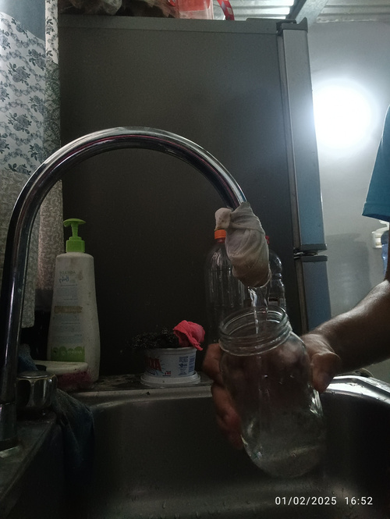
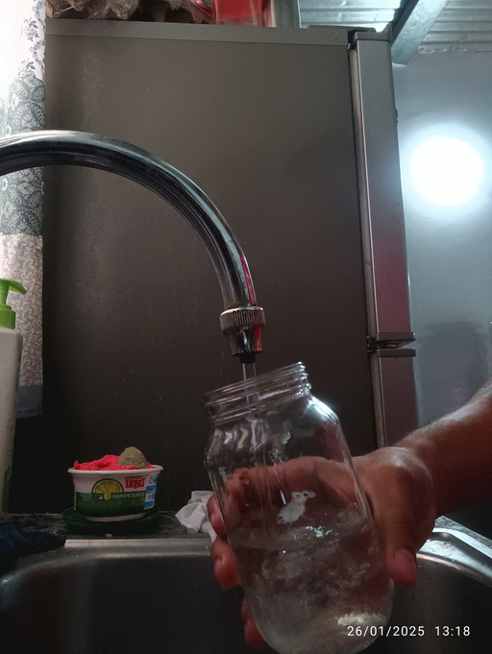
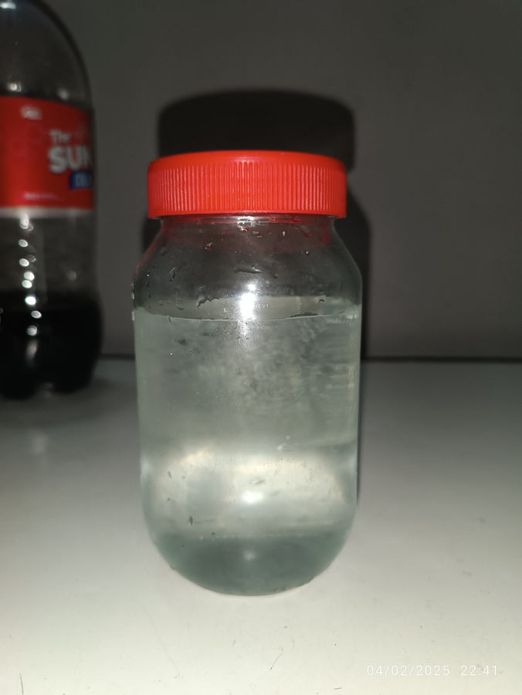
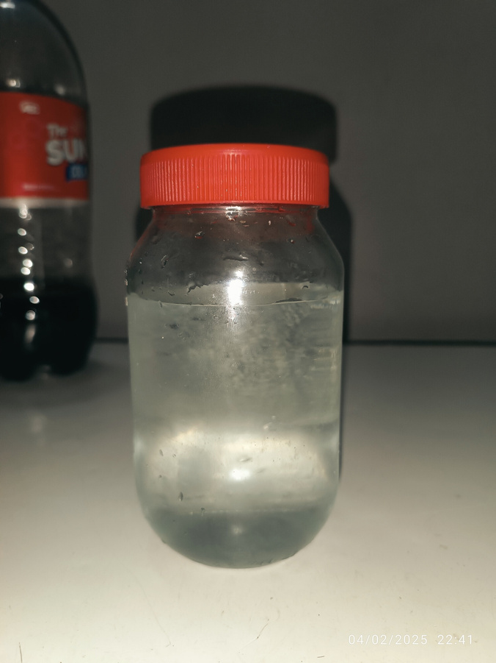
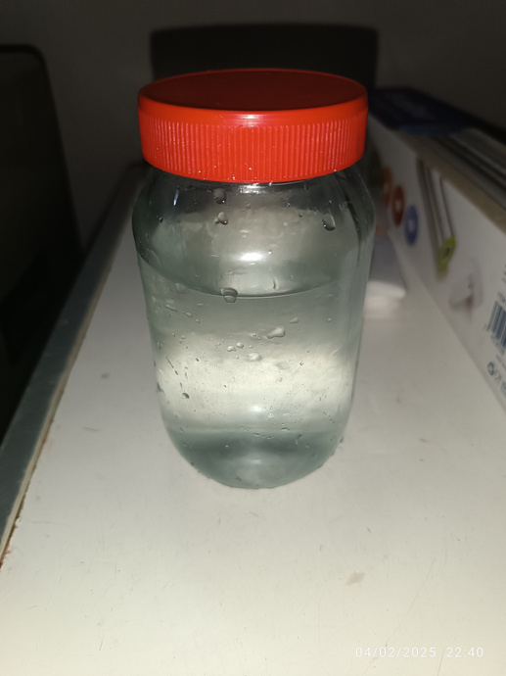
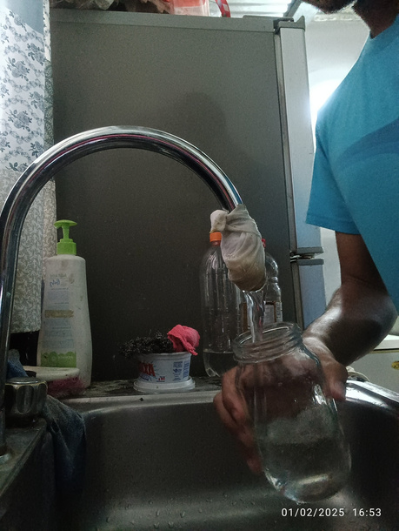
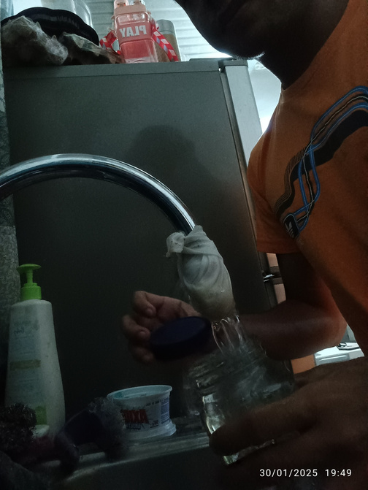
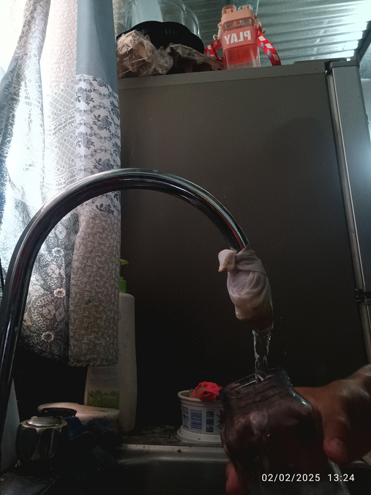
TOMA DE MUESTRAS:
MUESTRA 1
MUESTRA 2
UBICACIÓN:
FECHA:
18/01/25
HORA:
11:36 A.M.
FECHA:
18/01/25
HORA:
11:37 A.M.
MUESTRA 3
MUESTRA 4
MUESTRA 5
FECHA:
20/01/25
HORA:
06:23 P.M.
FECHA:
23/01/25
HORA:
06:48 P.M.
FECHA:
28/01/25
HORA:
08:55 P.M.

Slide 9
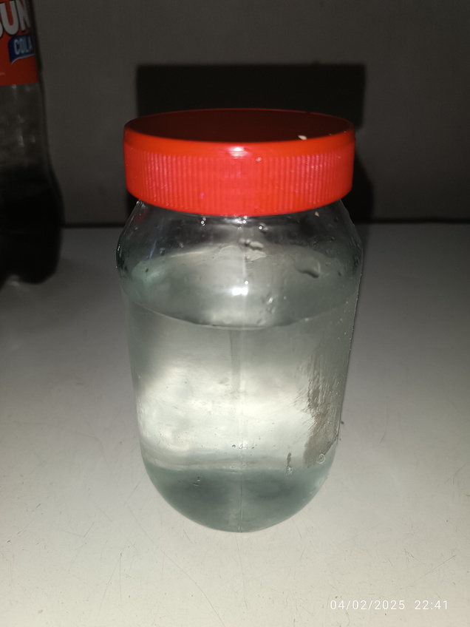
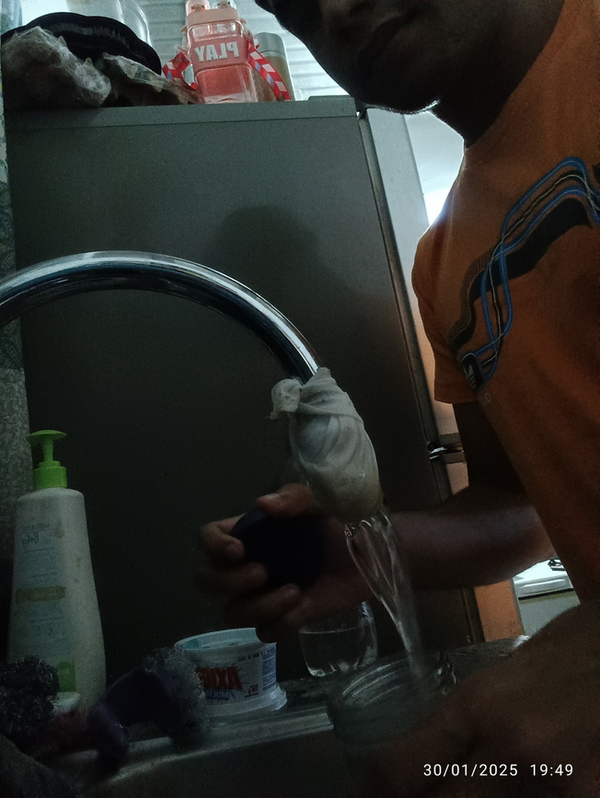
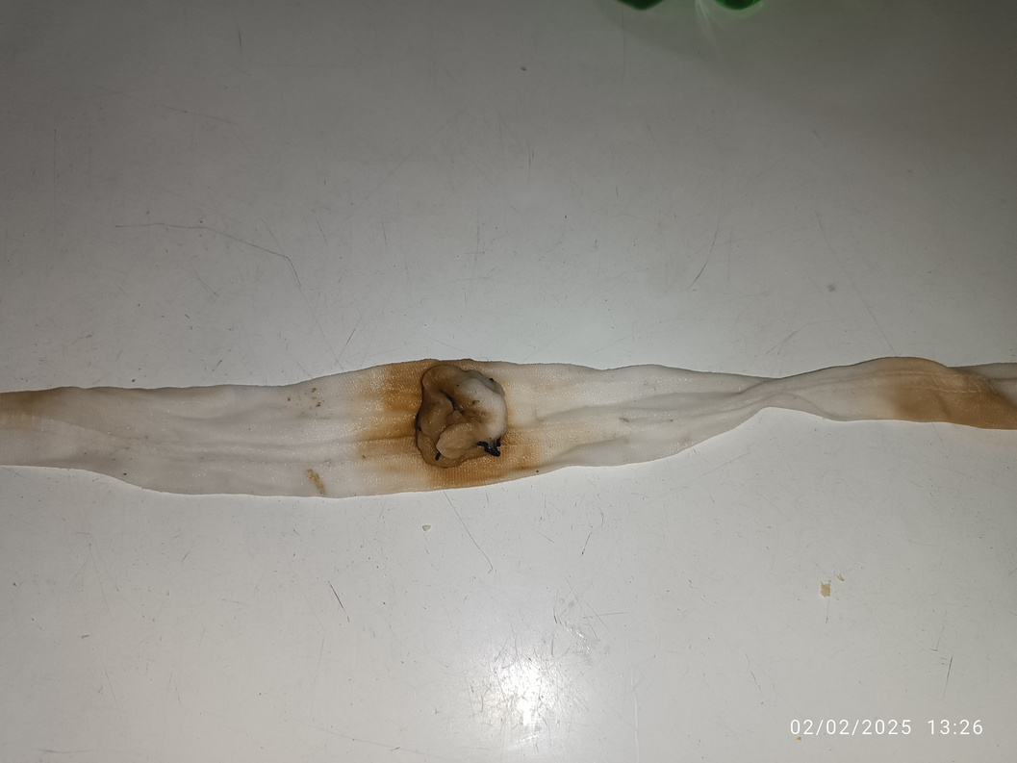



MUESTRA 6
FILTRO MOJADO
FECHA:
02/02/25
HORA:
05:36 P.M.
FILTRO SECO
FILTRO AL FINAL

Slide 10
CONCLUSIONES EXPERIMENTO 1
SE PUEDE CONCLUIR QUE EL PROCESO DE FILTRACIÓN CASERO CON 5 CAPAS NO FUE EFECTIVO PARA ELIMINAR LA TURBIDEZ O IMPUREZAS DEL AGUA. EL AGUA FILTRADA EN CASA PERMANECE TURBIA Y DE COLOR MARRÓN, A DIFERENCIA DEL AGUA COMERCIAL QUE ES TRANSPARENTE. POR LO TANTO, EL EXPERIMENTO DEMUESTRA QUE EL MÉTODO DE FILTRACIÓN CASERO UTILIZADO ES INSUFICIENTE PARA PURIFICAR EL AGUA A UN NIVEL COMPARABLE AL DEL AGUA EMBOTELLADA COMERCIAL.

Slide 11
CONCLUSIONES EXPERIMENTO 2
EN GENERAL, LAS MUESTRAS DE AGUA MOSTRARON UN AGUA LIMPIA A SIMPLE VISTA PERO EL FILTRO HA ACUMULADO UNA CANTIDAD SIGNIFICATIVA DE SEDIMENTOS Y CONTAMINANTES. ESTO PUEDE AFECTAR SU RENDIMIENTO, YA QUE UN FILTRO SATURADO PUEDE PERMITIR QUE ALGUNOS CONTAMINANTES PASEN A TRAVÉS DE ÉL.
LA TELA Y EL ALGODÓN PUDIERON HABER DESARROLLADO MOHO O BACTERIAS SI NO SE HAN MANTENIDO EN CONDICIONES ADECUADAS, LO QUE PODRÍA COMPROMETER LA CALIDAD DEL AGUA FILTRADA.

Slide 12
MUCHAS GRACIAS

